Slide 1
Aplicações de Limites

Slide 2
A função que determina a curvatura deste telhado é. Qual deve ser a imagem da função quando x tende a 3, para garantir a melhor curvatura para escoamento da água da chuva?

Slide 3
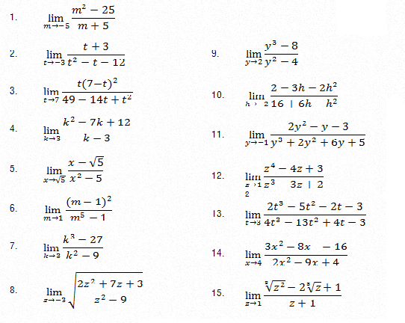

Slide 4
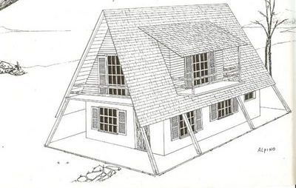
Determine a área total e volume do sólido principal que compõe a casa
Triângulo equilátero de lado 6 m
Comprimento da casa 8 m

Slide 5
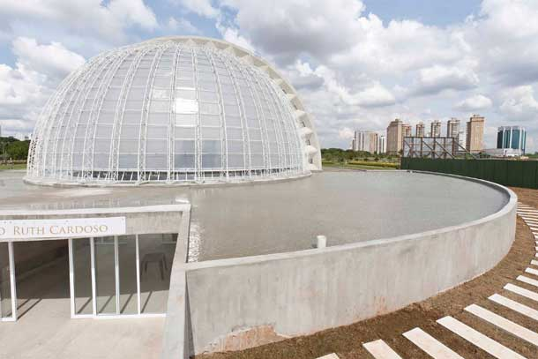
Determine a área e o volume desta metade de esfera que possui 12 m de raio
Orquidário Professora Ruth Cardoso, no Parque Villa Lobos, em São Paulo.
Projetado pelo arquiteto Decio Tozzi, a obra teve um custo aproximado de R$2,5 milhões
e foi executada em pouco mais de cinco meses.

Slide 6
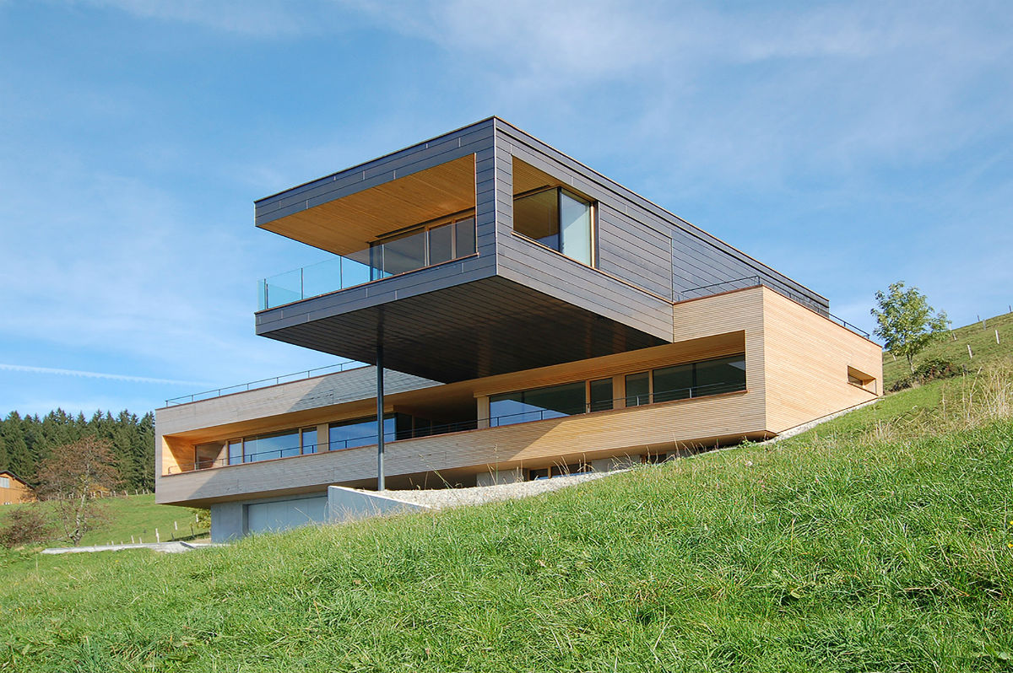
6 m
12 m
3 m
4 m
3 m
16 m

Slide 7
